Slide 1

Curso Normas APA 7 Edición
a
Coordinación de Investigación e Innovación Educativa. Cuerpo Académico
Mayo 2022

Slide 2
APA 7
CITAS
Es la idea que se extrae de un documento de manera textual o parafraseada
Sirve de fundamento al trabajo de investigación
(SE INCERTAN A LO LARGO DE LA REDACCIÓN DEL DOCUMENTO ACADÉMICO)

Slide 3
Sistema de cita textual que utiliza las Normas APA 7
Apellido del autor, fecha y página.
Se da crédito a las ideas de los autores
Todas las fuentes que se citan deben aparecer en la lista de referencias al final del documento
No más de dos citas textuales cortas por cuartilla
No más de una cita textual larga
Citar fuentes primarias
-
-

Slide 4
Citas textual o directa
Menos de 40 palabras
Abra comillas para escribir cita textual, cierra comillas
Basada en el autor
Analizando la crisis financiera del 2008, Lynch (2012) afirma que “la crisis ha sido motivada por lo que hay de más perverso en el mundo capitalista” (p. 127), contribuyendo a un clima general de negatividad con los partidos de derecha.
Escriba el o los apellidos autor (es).
Cite el año entre paréntesis
(abreviar p. #)
Énfasis en la cita
Varios economistas han afirmado en la crisis financiera del 2008 que “la crisis ha sido motivada por lo que hay de más perverso en el mundo capitalista” (Lynch, 2012, p. 127) lo que ha contribuido para un malestar con los partidos de derecha por el mundo.
Escriba la cita textual
entre comillas.
Se abre paréntesis seguido del apellido(s) autor(es) (coma), año(coma), y especifique # p.

Slide 5

En caso de no contar con el número de página, incluir en la cita textual un componente que permita localizar el fragmento citado:
Asignar número a la página iniciando con el 1 a la primera y seguir en orden consecutivo.
Si la fecha de la publicación de la obra es desconocida o no se puede determinar ésta información escribir “(s.f.)”
Ejemplo: (Gagnon, s.f) o Gagnon (s.f.)

Slide 6
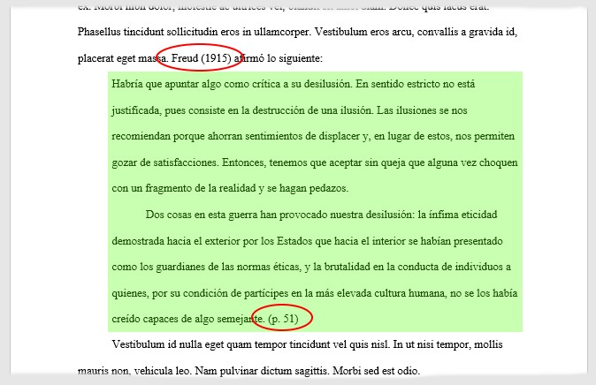
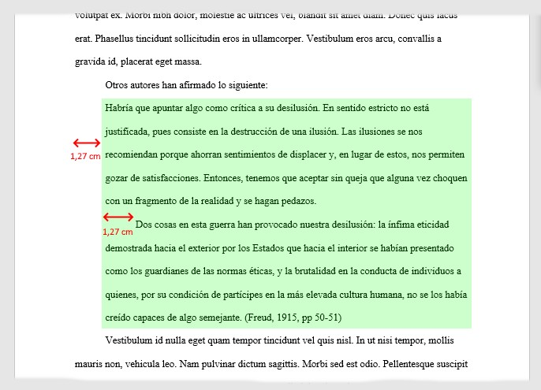
Citas con más de 40 palabras: bloque
Cita en bloque con paréntesis
Cita en bloque narrativa
Dato importante:
-Se escriben aparte del texto
-Sangría (1.27 cm) desde el margen izquierdo)
-Sin comillas
-Si hay párrafos adicionales dentro de la cita, sangre la primera línea de cada párrafo (1.27 cm).
- Al final de la cita se coloca el punto antes de la información entre paréntesis.
Se empieza el párrafo con la información sobre el autor y año.
Al final de la cita solamente el número de página o párrafo.
Agregar al final de la cita, el apellido(s) del autor(es), el año de publicación de la obra y la página (entre paréntesis).
.

Slide 7
Citas con dos autores
En este caso, escribiremos siempre que citemos la obra, el (los) apellido (s) de los dos autores.
(Suárez y Rodríguez, 2019)
Citas de tres o más autores
En la versión actualizada de las Normas APA, a partir de 3 autores vamos siempre abreviar utilizando la palabra et al. luego del nombre del primer autor (a menos que hacerlo cree ambigüedad)*.
Suponiendo que los autores sean: Sánchez, Ferreira, Hermosillo, Minyang y Velling.
CITA NARRATIVA/AUTOR
Primera vez en el texto
Sánchez et al. (2018)
Demás veces
Sánchez et al. (2018)
Respetar como viene en la fuente:
Un solo apellido
Dos apellidos
Dos apellidos con entre línea
Igual en las referencias

Slide 8
Evitar ambigüedad en las citas
Citar la obra de Pérez, García, Sánchez y Rodríguez (2020)
y la obra de Pérez, Martínez, Ferrería y Rodríguez (2020).
Pérez et al. (2020)
Pérez et al. (2020)
Esto generaría una ambigüedad. El lector no lograría saber a que obra nos referimos.
Pérez, García et al. (2020)
Pérez, Martínez et al. (2020)
Ejemplo:

Slide 9
Uso del et al
et al.,
Cuando se incluye la información entre paréntesis (parentética)
et al.
Cuando se hace énfasis en el autor, ya sea en cita textual o paráfrasis (narrativa)

Slide 10
Citar obras de un mismo autor editadas en el mismo año
Conocido como referencias gemelas
Identificar título de la obra y ordenarlo de acuerdo al abecedario
Se utilizan letras en minúscula para distinguir las obras y después se escribe el año
Citas
(Ossa-Escobar, 2000a)
(Ossa-Escobar, 2000b)
Lista de Referencias
Ossa-Escobar, C. (2000a). Contraloría – Gobierno. Contraloría General de la República
Ossa-Escobar, C. (2000b). El Contralor Ante el Congreso. Contraloría General de la República
EJEMPLO:
Ossa-Escobar, C. (2000). Contraloría – Gobierno. Contraloría General de la República.
Ossa-Escobar, C. (2000). El Contralor Ante el Congreso. Contraloría General de la República.

Slide 11
Tips para citar en:
Youtube
Esto a través de la literatura infantil, en TED Educación (2022, 01:06) se argumenta que con “textos adecuados a sus edades, intereses y necesidades, tales como las adivinanzas, cantar y bailar canciones y juegos de palabras, además de la interpretación de imágenes los alumnos de preescolar les permitirán comprender estratégicamente lo que se está leyendo”.
Se agrega quien
sube la información.
Año
Hora, minutos y segundos
Se puede parafrasear o textual
Twitter y Facebook
Estas habilidades se relacionan entre sí con la adquisición de la lectura y la escritura y para ampliar esas nociones es necesario crear procesos de enseñanza-aprendizaje de lo general (imágenes, palabras, letras y sílabas) a lo particular (frases, oraciones y textos) con actividades de interés hacia los niños (@Javier_Solorzano, 18 febrero de 2021).
Nombre de usuario del
Autor @
Fecha exacta de publicación

Slide 12
CUANDO NO USAR COMILLAS DENTRO DE LA REDACCIÓN
DE UN DOCUMENTO ACADÉMICO
Cuándo no emplearlas
Para Resaltar una frase o término.
Algún número.
Por ejemplo:
“barreras para el aprendizaje y la participación”
Número “8”
Si se quiere resaltar el concepto o terminología
Escribir en cursiva la frase o término
Barreras para el aprendizaje y la participación (BAP)
Número 8

Slide 13
Citas Parafraseadas
Se utilizan las ideas de un autor, pero en palabras propias del escritor.
Permite resumir y sintetizar información de una o más fuentes.
Es aconsejable que como autor se ejercite la práctica de parafrasear
Siempre debe incluir el (los) apellido(s) del autor(es) y el año de publicación.
Ejemplo (énfasis en la cita)
El índice de muertes violentas durante el siglo XXI ha aumentado de manera exponencial (Ramírez, 1983).
Ejemplo (énfasis en el autor)
Según Taleb (2016) el crac bancario del 2018 fue por cuenta de una acumulación de riesgos ocultos y asimétricos y que los banqueros estaban empeñados en búsqueda de rentas.

Slide 14
Más de una obra en la misma paráfrasis
EJEMPLO: cita con paréntesis
CITA BLOQUE CON PARÉNTESIS
(Grady et al., 1998; Jerrentrump et al., 2014)
Si la paráfrasis incorpora múltiples fuentes o cambia entre fuentes, repita la cita para que la fuente sea clara.
Utilización de (.,) en et al
(;) para separar autores
Ejemplo
Varios economistas han encontrado que entre los motivos del crac del 2008 estuvo el exceso de apalancamiento de los bancos (Taleb, 2019), el crédito subprime y que estos dos factores han llevado a la formación de una burbuja inmobiliaria durante décadas (Ayala y Masiero, 2010; Taleb, 2019). Todos estos factores han causado la peor caída de la bolsa americana en los últimos 50 años y más de diez bancos tuvieron que ser rescatados por el banco central americano (Ayala y Masiero, 2010; Sánchez et al., 2020; Taleb, 2019).

Slide 15
Recomendaciones finales
Cotejar que el nombre de los autores mencionados en las citas coincidan en la lista de referencias
Evite tanto subcitar (pocas citas) como sobrecitar (muchas citas).
Asegúrese de citar siempre las fuentes primarias.
La sobrecitación es innecesaria y puede ser una distracción al lector.
.

Slide 16
Palabra Referencias debe ir en negrita y centrado. No subraye o use comillas para el título.
Todo el texto debe estar a doble espacio
Cada entrada en su lista de referencia debe tener una sangría francesa a media pulgada (1,27 cm) del margen izquierdo.
Referencias
Se pueden referenciar hasta más de
20 autores

Slide 17
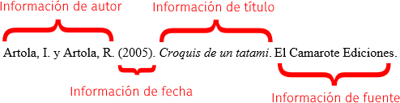

Libro completo impreso
Debe incluir cuatro elementos.
En cursiva
Apellido(s), Inicial
Nombre de los autor(es)
*CONSEJO
Si te falta información de publicación de un libro, busca la información en isbn.cloud, un catálogo con información completa sobre registro de libros.

Slide 18
Capítulo de libro/Capítulo de libro Editado
Apellido(s), Inicial
nombre(s) del autor(es)
del libro
Inicial nombre(s) y apellido(s)
de o los coordinadores /editores
Año de publicación
Título del capítulo
Ramírez-Montoya, M.S. (2016). Investigar: oportunidad para la generación de nuevo conocimiento. En J.R. Valenzuela-González
(Ed.), Competencias transversales para una sociedad basada en el conocimiento (pp. 67-87). Cenage Learnging.
Título del libro
en cursivas
Editorial
Páginas en las
que se encuentra
publicado
el capítulo

Slide 19

Acortar URL
Bitly URL Shortener | Short URLs & Custom Free Link Shortener
https://bitly.com
Libro completo digital
Apellido(s), Inicial
nombre(s) del autor(es)
del libro
Título de la publicación
en cursiva
Editorial
Año de publicación
Hernández Sampieri, R. (1991). Metodología de la investigación. McGraw Hill. https://www.uv.mx/personal
/cbustamante/files/2011/06/Metodologia-de-la-InvestigaciÃ³n_Sampieri.pdf
Liga de recuperación
URL

Slide 20

Artículo de revista
OBTENER DOI
Crossref Metadata Search
https://search.crossref.org/references
Apellido(s), Inicial
nombre(s) del autor(es)
Año de publicación
Nikitina, Y. I., Konyushenko, S. M., Kuzina, E. A., Afanasyeva, T. V. y Mingazov, R. H. (2015). Fundamentalization and professionalization of learning content under the competence approach. Journal of Sustainable Development, 8(3), 155-161. https:doi.org/10.5539/jsd.v8n3p155
Páginas
Volumen
(cursiva)
y número
entre
paréntesis
Nombre de la revista
en cursiva
Título del artículo
DOI/URL
Identificador de
objeto digital

Slide 21
Documento de SEP
Información del autor
Información del título
cursiva
Año de publicación
Editorial
Secretaría de Educación Pública. (2017). Aprendizajes Clave para la Educación Integral. SEP
Tesis
Título cursiva
Al final abrir corchete [ ]
escribir Tesis y el grado
Información del autor
Año de publicación
Ortega Valencia, J. E. (2022). Detección de Salmonella typhimurium mediante un inmunosensor basado en microbalanzas de cristal de cuarzo (QCM) inmovilizado con nanopartículas de oro funcionalizadas [Tesis de doctorado], Tecnológico de Monterrey. https://orcid.org /0000-0002-3881-4179
Institución otorgante del grado
Handle o URL

Slide 22
Referenciar videos: Youtube/Tiktok
Apellido(s), Inicial
nombre(s)
del dueño(a)
del canal
Fecha exacta
en que se
subió el material
Título del material en cursiva
[Video] sin cursiva
Chaos, U. (13 de septiembre de 2019). Diseño curricular: Frida Díaz Barriga [Video]. Youtube.
https://www.youtube.com/watch?v=-3tenx-h4Ew
Plataforma
de localización
Liga de recuperación
URL

Slide 23
Referencias con información incompleta
Falta el autor
Sustituya el título por autor; luego proporcione fecha y fuente.
Ejemplo Referencia
Titulo. (Fecha). Fuente.
Ejemplo Cita
(Titulo, Fecha)
Falta fecha
Debes informar el autor, sustituir la fecha por s.f. (sin fecha) y luego informar el título y fuente.
Ejemplo Referencia
Autor. (s.f.). Título. Fuente.
Ejemplo Cita
(Autor, s.f.)
Falta el título
Informe el autor, fecha, describa el documento entre corchetes e informe la fuente.
Ejemplo Referencia
Autor. (Fecha). [Descripción del documento]. Fuente.
Ejemplo Cita
(Autor, Fecha)
Falta autor y título
Utilice la descripción del documento entre corchetes en el lugar del autor. Informe la fecha y fuente.
Ejemplo Referencia
[Descripción del trabajo]. (Fecha). Fuente.
Ejemplo Cita
([Descripción del trabajo], Fecha)
Falta autor y fecha
Sustituya el título por autor; utilice s.f. (sin fecha) e informe la fuente.
Ejemplo Referencia
Título. (s.f.). Fuente.
Ejemplo Cita
(Título, s.f.)

Slide 24
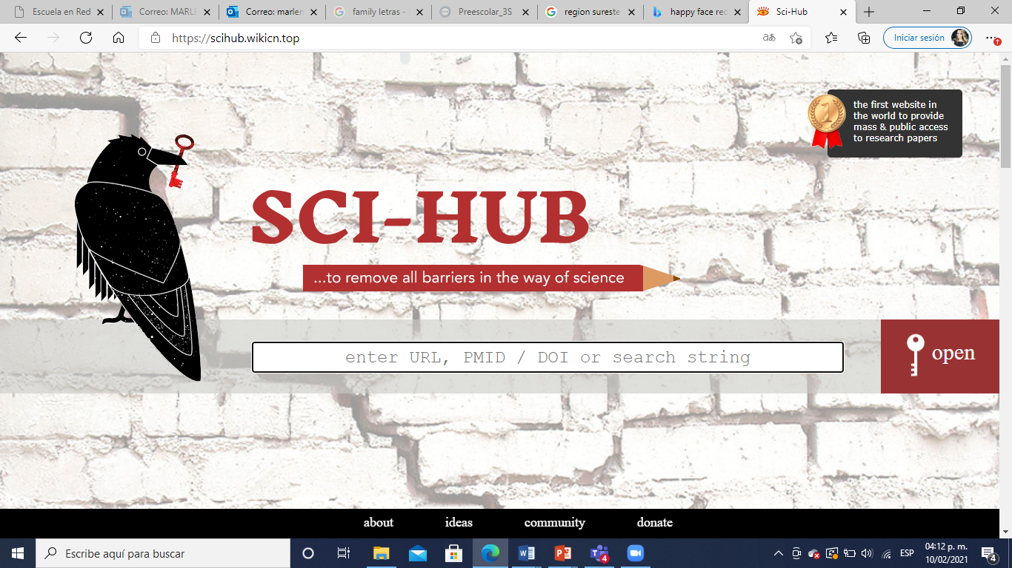

Sitios recomendados
Acortar URL
Bitly URL Shortener | Short URLs & Custom Free Link Shortener
https://bitly.com
Desencriptar artículos, etc
Catálogo registro de libros.
https://plagiarismdetector.net/es

